Slide 1
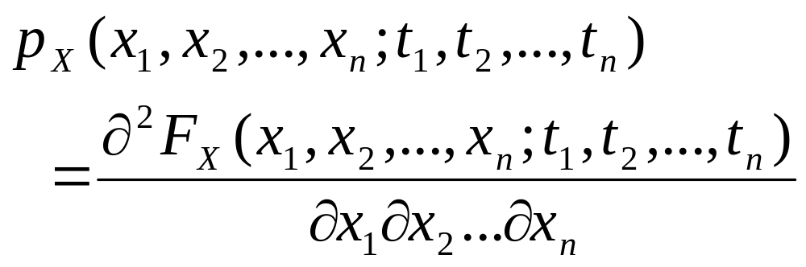

第二章 随机信号概论
本章要点：
1、随机过程的概念
可理解为依赖于时间t的一族随机变量或随机试验得到的一族时间t的函数。
2、随机过程的概率分布

Slide 2
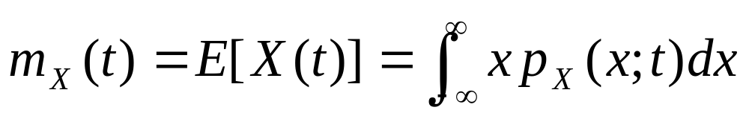
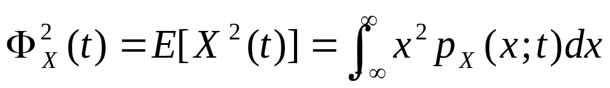
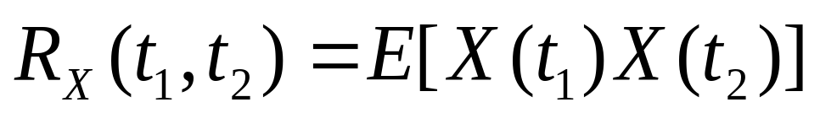
3、随机过程的数字特征
数学期望
均方值
方差
自相关函数
协方差函数

Slide 3
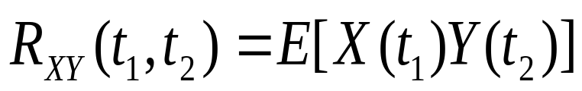
随机过程X(t)和Y(t)的互相关函数
互协方差函数
两随机过程X(t)和Y(t)之间的统计独立、不相关和正交概念
随机过程的特征函数
4、随机序列及其统计特性

Slide 4
重点及要求：
会计算随机信号的概率分布及各种数字特征;
对两随机过程X(t)和Y(t)之间的统计独立、不相关和正交概念有明确认识;

Slide 5
2.2
解: (1) 由于随机过程X(t)的样本具有确定的函数形式（ 为常数1，2，3），所以该随机过程是确定性随机过程。
(2) 显然，任意时刻对应的随机变量是离散随机变量，且具有相同的分布，所以概率密度为：

Slide 6
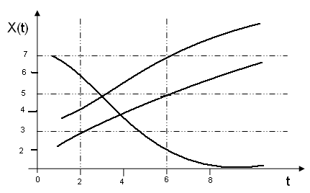
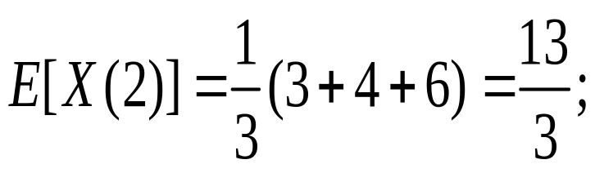
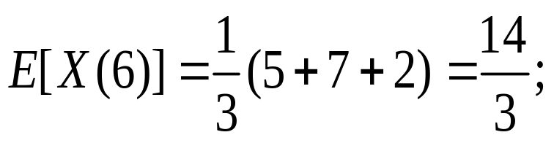
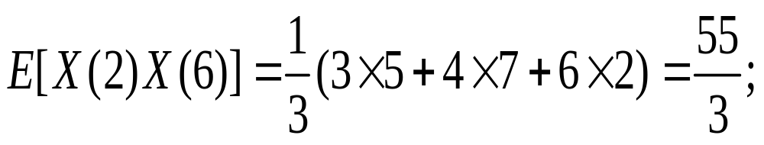
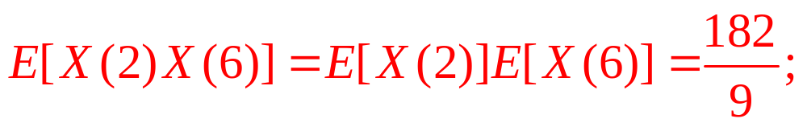
2.6
解:由图可得下表
 | ξ₁ | ξ₂ | ξ₃
X(2) | 3 | 4 | 6
X(6) | 5 | 7 | 2
所以：
出现一个典型的错误：

Slide 7
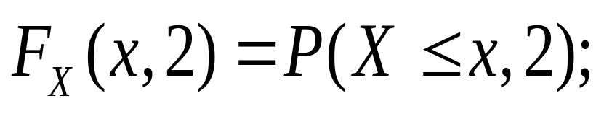
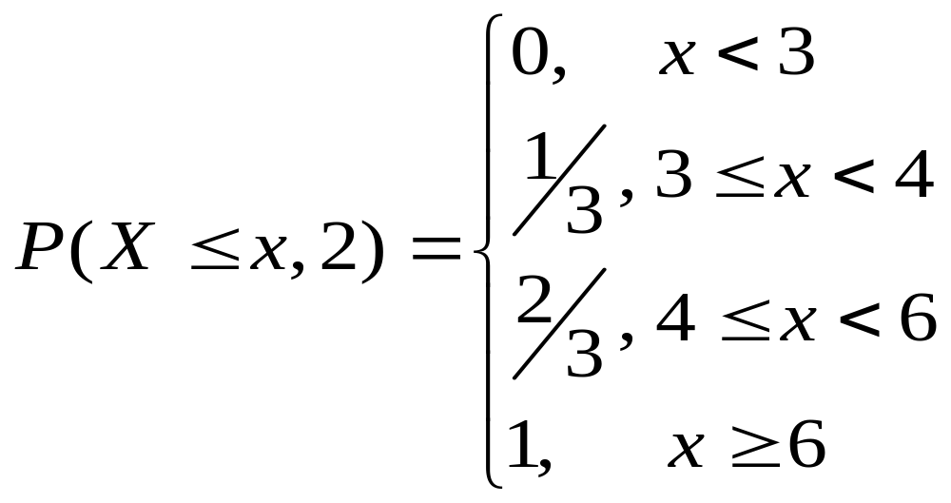
由定义可知：
显然在2这一时刻的可能取值为3，4，6；
可得：

Slide 8
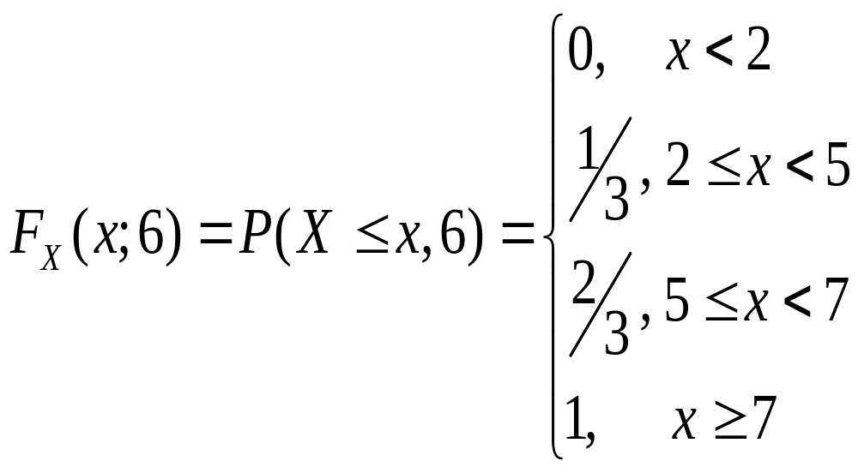
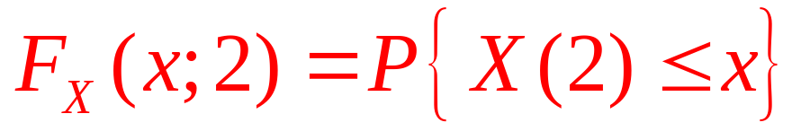
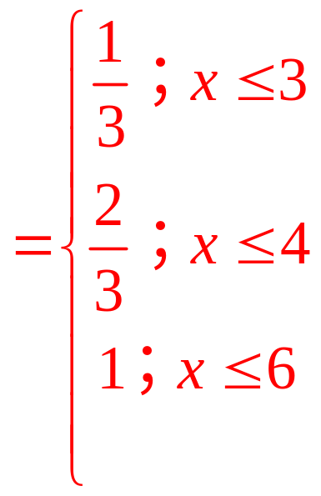
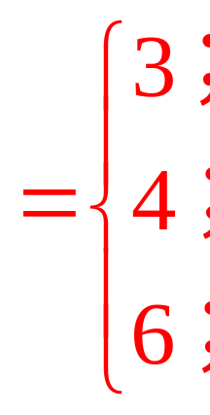



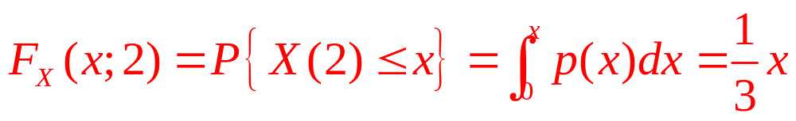
问题
同理可得：

Slide 9
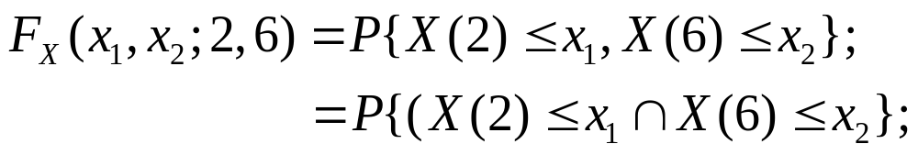









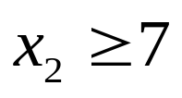
用表格来表示所求的联合分布：
0
0
0
0
0
0
0
1/3
0
1/3
1/3
2/3
0
1/3
2/3
1

Slide 10
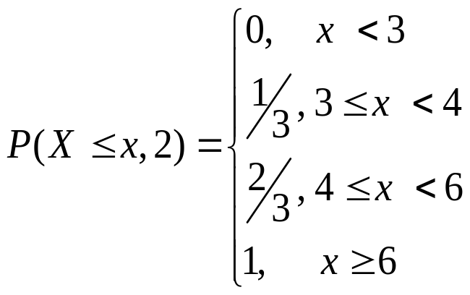
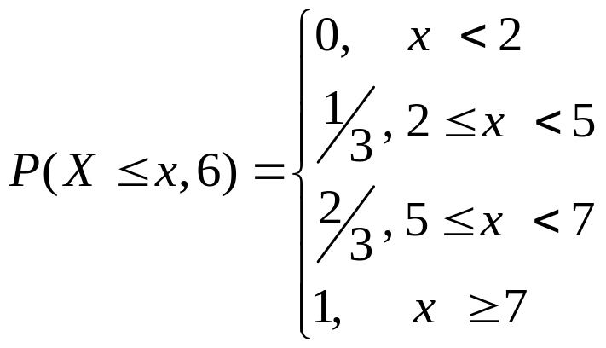
问题
0
0
0
0
0
1/9
2/9
1/3
0
2/9
4/9
2/3
0
1/3
2/3
1

Slide 11
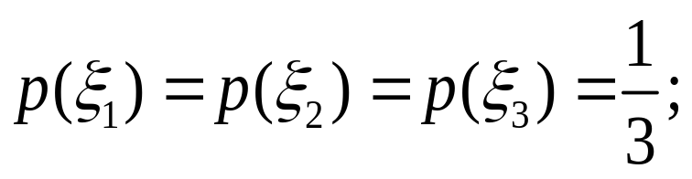
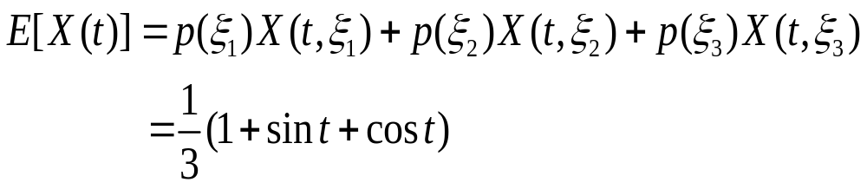
2.7 解：(1) 由题意可知
所以

Slide 12
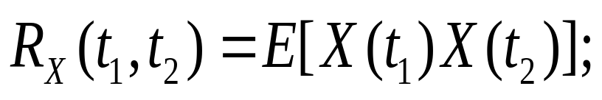

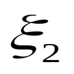

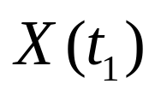


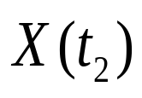
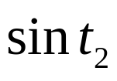

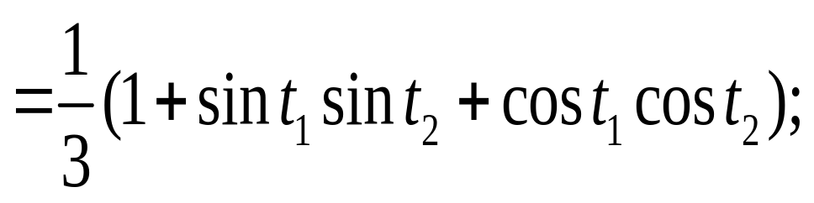
（2）解：由定义可知：
由题知：
1
1
所以：

Slide 13
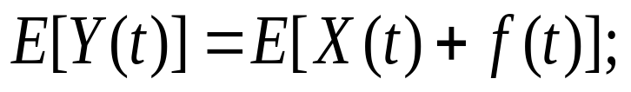
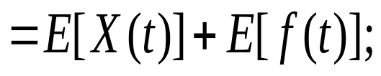
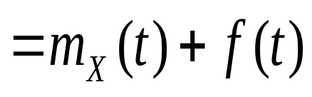
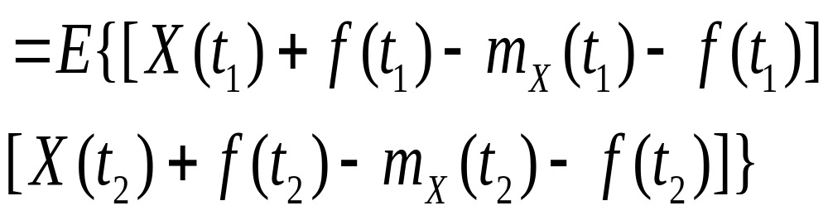
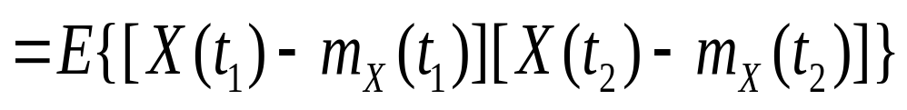
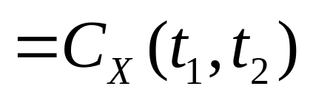
2.8 解：由定义出发：
由协方差的定义：

Slide 14
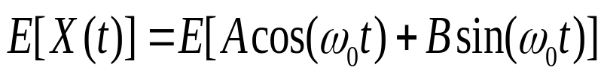
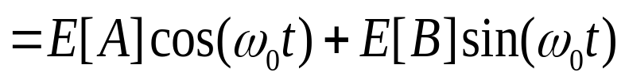

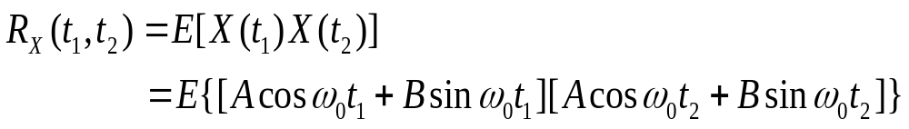
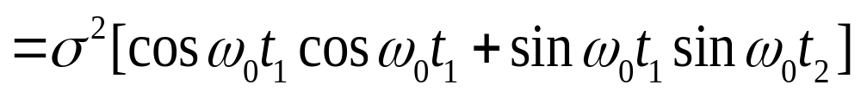
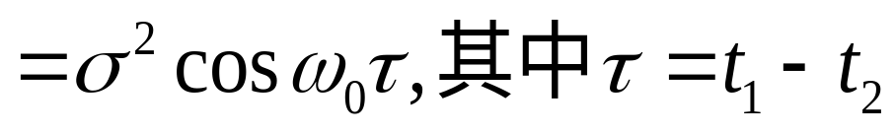
2.9 解：（1）直接由定义可得：
（2）由自相关函数的定义：

Slide 15
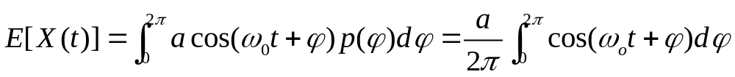

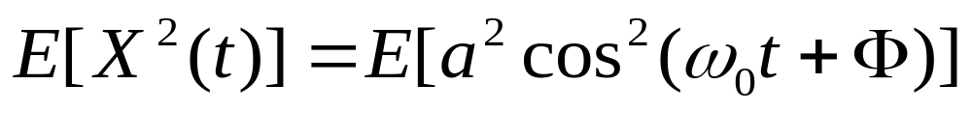
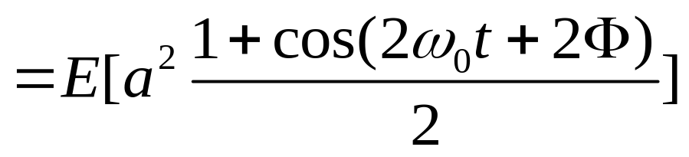
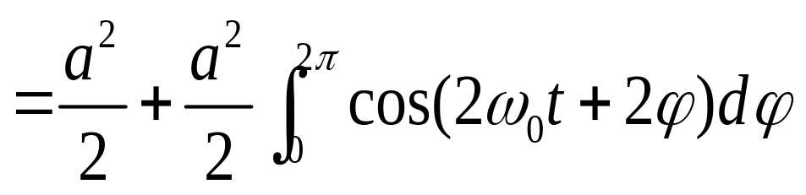
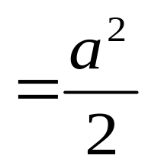
2.10 解：由均值的定义：
由定义先求出均方值，就可以得到方差：

Slide 16
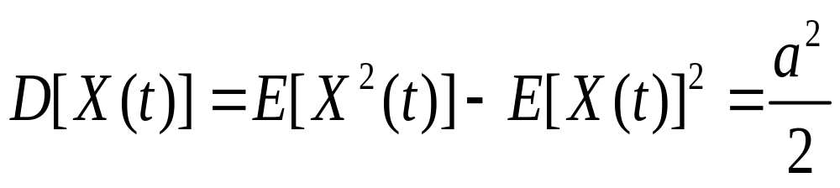
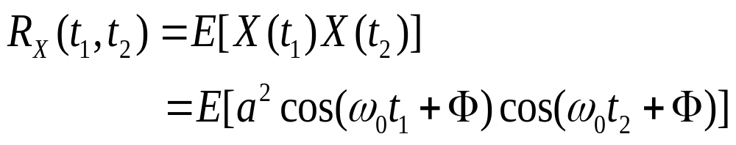
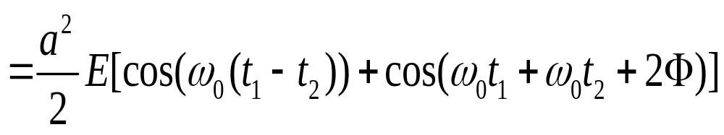
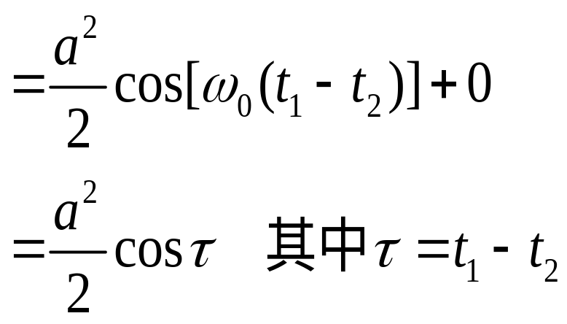
所以：

Slide 17
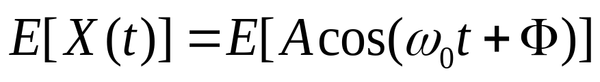





2.11 解：

Slide 18





2.12 证明：
证毕。

Slide 19
§1-2 逻辑代数基础

